Slide 1
Дипломний проект
Програма рішення Японських кросвордів
Студента групи П-22
Кузнєцова Вадима Станіславовича

Slide 2
Необхідність написання даного програмного продукту пов’язана з ростом популярності серед населення такого різновиду головоломок як японські кросворди. Але після рішення кросворду дуже часто необхідно перевірити себе на помилки. Або бувають моменти коли ви помилились при рішенні, чи не знаєте подальшого рішення. Ця програма повинна допомогти користувачу вирішувати ці кросворди. Тобто виконувати найбільш рутинну роботу по заповненню чарунок кросворду. Програма представляє собою людську логіку, що використовується при розгадуванні японських кросвордів, перенесену у програмний код.
Рішення задачі реалізовано декількома методами. Ці методи рішення кросвордів є прямою аналогією методів, що використовуються звичайною людиною, до цих кросвордів.
Таким чином однією з функцій цієї програми, є виконання рутинної роботи по пошуку і закрашенню чарунок.
Даний програмний продукт написан на мові високого рівня Visual Basic. Visual Basic є процедурною мовою програмування. Вона надає можливість розбити програмний код на незалежні частини. Саме тому ця мова програмування найбільш підходить для написання багатооб’ємного програмного продукту.
Програмній продукт написаний для запуску у середі Windows XP. Windows XP не тільки забеспечує зручний і наглядний користувальницький інтерфейс Для операцій з файлами дисками і т.д. але і предоставляє нові можливості для запускаємих у середі Windows програм. Для використання цих можливостей, програми повинні бути спроектовані згідно з вимогами операційної системи Windows XP. Такі програми не можуть запускатись не у середі Windows.

Slide 3
XgorX()
Проект був розроблен за допомогою UML діаграм
Создание масивов
Определение принадлежности к ряду
Ввод размерности
матрицы
XverX()
Замена номеров принадлежности
Определение принадлежности к ряду
Ввод данных
J=iGorRazm
J<iGorRazm
Таблицы не заполнены
Таблицы заполнены
Замена номеров принадлежности
зачеркивание
Занос данных в таблицы
Schetchic = 0
i=iGorRazm
i<iGorRazm
J=J+1
Прорисовка данных в таблицу
Schetchic = 100
Schetchic <> 10 0
зачеркивание
XAllX()
J=iVerRazm
J<iVerRazm
i=i+1
J=iverRazm
J<iverRazm
J=iGorrRazm
J<iGorRazm
GorZakras(Int(j))
J=J+1
GorZakras(Int(j))
XgorX()
VerZakras(Int(j))
J=J+1
I=iGorRazm
I<iGorRazm
i=iGorRazm
I<iGorRazm
XverX()
Проверка на соответствие области опр
Формирование iSum_min
XAllX()
DopY()
i=iGorRazm
I<iGorRazm
зачеркивание
DopX()
DopY2()
Закрашивание ячеек
I=I+1
DopX2()
Schetchic=schetchic+1

Slide 4

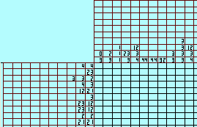

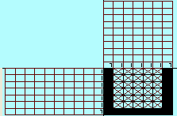
Вхідні дані
Горизонтальна та вертикальна розмірності
Горизонтальна та вертикальна таблиці
Методи рішення кросворду
Вихідні дані

Slide 5
Охорона праці
Сучасний розвиток науки та техніки привносить принципові нововведення у всі сфери матеріального виробництва, докорінно змінюючи знаряддя та предмети праці, технологією, методи обробки інформації. Разом з тим, захопившись вдосконаленням засобів праці їх творці залишили поза увагою проблеми людини в рамках своєрідної технічної та комп’ютерної революції. З широким впровадженням автоматизації та комп’ютеризації виникла потреба врахування психологічних можливостей людини, таких як швидкість реакції, особливості пам’яті та уваги, емоційний стан та ін. Поява операторської діяльності призвела до суттєвих змін у фаховій структурі праці. Зменшилась фізична важкість праці, ризик виробничого травматизму, однак разом з тим, на працюючу людину посилюється вплив нових, раніше невідомих чи мало вивчених несприятливих виробничих факторів фізичного, хімічного і особливо психофізіологічного характеру.
Праця людини, що протікає в умовах надмірного нервово-емоційного напруження, довготривалих статистичних навантажень, обмеженої рухової активності призводить до неврозів, відхилень у психіці, захворювань опорно-рухового апарату, серцево-судинної системи тощо. За таких умов зростає роль та значення охорони праці, як системи правових, соціально-економічних системи тощо. За таких умов зростає роль та значення охорони праці, як системи правових, соціально-економічних, організаційно-технічних, санітарно-гігієнічних і лікувально-профілактичних заходів та засобів, спрямованих на збереження здоров’я і працездатності людини в процесі праці. Адже в кінцевому рахунку плоди науково-технічного процесу можуть бути ефективними лише в тій мірі, в якій вони забезпечують людині безпеку, комфортність і зручність трудової діяльності.
Сучасне виробництво характеризується, як правило, дією на працюючу людину цілого комплексу небезпечних та шкідливих виробничих факторів. Особливо це стосується користувачів комп’ютерів, для яких притаманний вплив цілої низки слабо виражених несприятливих факторів, що належать до сфери виробничого середовища, організації робочих місць, конструктивних особливостей комп’ютера, програмного забезпечення, змісту праці, соціальних аспектів.
Трудова діяльність користувачів комп’ютерів відбувається у певному виробничому середовищі, яке впливає на їх функціональний стан. Найбільш значимі – фізичні фактори виробничого середовища, до яких належать електромагнітні хвилі різних частотних діапазонів, електростатичні поля, шум, параметри мікроклімату та ціла низка світлотехнічних показників. Вплив хімічних та, особливо, біологічних факторів виробничого середовища на користувачів комп’ютерів – значно менший.

Slide 6
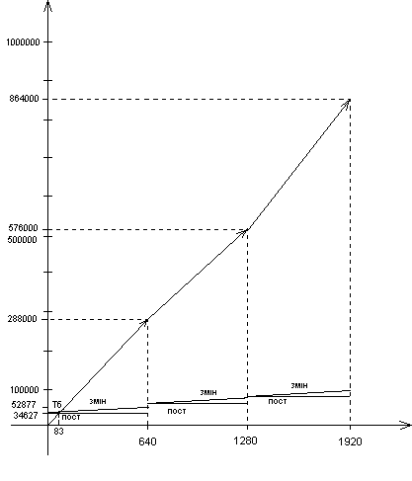
На основі проекту був розроблений бізнес план
Даний програмний продукт (ПП), який був розроблений в межах виконання цього дипломного проекту, розрахований на три роки реалізації. При його вартості 450 грн. очікується прибуток з продажу одного екземпляру ПП – 293 грн. (без ПДВ). Цей програмний продукт відрізняється від своїх аналогів насамперед зручністю користувальницького інтерфейсу та легкістю використання.
За допомогою рекламних акцій та досить високої якості ПП по відношенню до конкурентів, досягається великий обсяг продаж, внаслідок чого підвищуються прибутки від продажу цього програмного продукту.
Мною були проведені розрахунки, за якими на наступні три роки припус­кається виконати обсяги продажу:
а) за перший рік реалізації, прибуток становитиме 288 000 грн.
б) за другий реалізації, прибуток становитиме 288 000 грн.
в) за третій рік реалізації, прибуток становитиме 288 000 грн.
Окупаємість виготовлення програмного продукту наступає після продажу 83 екземпляру ПП, тобто загальна виручка дорівнює загальним витратам на створення ПП.
Окупаємість проету продемонстрована на графіку

